Slide 1
НИИ КАРДИОЛОГИИ ТНЦ РАМН ДООПЦ «ЮНИОР»
ОБРАЗОВАТЕЛЬНО- ОЗДОРОВИТЕЛЬНЫЕ ТЕХНОЛОГИИ В ФИЗИЧЕСКОМ ВОСПИТАНИИ ШКОЛЬНИКОВ
ПРОЕКТ «ПУТЬ К ЗДОРОВЬЮ»
ДЛЯ ПРЕПОДАВАТЕЛЕЙ
ФИЗИЧЕСКОЙ КУЛЬТУРЫ
ПРОКОПЕЦ ТАТЬЯНА ПЕТРОВНА
ИНСТРУКТОР-МЕТОДИСТ ЛФК. ПСИХОЛОГ

Slide 2
ЗАДАЧА 1
Презентация физической реабилитации детей с ослабленным здоровьем как вида оздоровительной и адаптивной физической культуры,
выходящей сегодня в своей деятельности за рамки лечебного процесса и представляющая собой образовательно-оздоровительную направленность, целью которой является восстановление здоровья детей и взрослых в результате перенесения острых или хронических заболеваний в процессе учебной и трудовой деятельности.

Slide 3
ЗАДАЧА 2
Целенаправленное обращение к педагогам физической культуры,
как связующему звену между учителями, родителями и детьми, находящихся в более частом и тесном общении с детьми в неформальной обстановке и оказывающих влияние в поддержке психо-эмоционального состояния, объясняющих вредное значение факторов риска различных заболеваний, ведущих пропаганду здорового образа жизни.

Slide 4
ЗАДАЧА 3
Создать с педагогами физической культуры профессиональный подход в выборе средств и методов в поэтапном восстановлении и укреплении здоровья детей в общеобразовательных учреждениях:
I этап Санитарно-гигиенические средства профилактики различных заболеваний;
II этап Оздоровительно-восстановительные средства и методы воздействия;
III этап Общей физической подготовленности.

Slide 5
ЗАДАЧА 4
Получение информации персоналом для личного использования ее в целях здоровья, красоты и долголетия,
т.к. внешний вид преподавателей служит одновременно рекламой для учреждения и наглядным примером для детей.

Slide 6
Актуальность
Российская Федерация по уровню смертности занимает одно из первых мест в мире и демонстрирует увеличение этого показателя в динамике, начиная с середины 60-х годов прошлого столетия.
С 2007 г. в России только от ССЗ умирает 1300 000 человек в год. Масштабы этой катастрофы можно сравнить с тем, что с карты нашей страны ежегодно будет исчезать такой большой город, как Ростов-на-Дону, или весь Хабаровский край. Около 30% из числа умерших– это люди трудоспособного возраста.

Slide 7
Самой ранимой и уязвимой частью населения являются дети
Социологические исследования констатируют факт, что среди детей младшего школьного возраста 20% имеют отклонения в состоянии здоровья, а у выпускников школ этот показатель равен 80%. Основными факторами риска развития различных заболеваний являются: низкая физическая активность – 74,6%, курение – 12,6%, избыточная масса тела – 6,1% и отягощенная наследственность.
Это говорит о том, что дети и подростки, не занимающиеся в спортивных секциях, учреждениях дополнительного образования и относящиеся к специальным медицинским группам, не получают должной физической тренировки, эмоционально-психологической поддержки и духовно-нравственного воспитания.

Slide 8
В современном мире люди не успевают адаптироваться к повышенному жизненному ритму и быстро меняющимися условиям цивилизации.
В результате хронического переутомления на фоне психо-эмоциональной неустойчивости и низкой двигательной активности у них накапливается раздражительность, усталость, неудовлетворенность, которые представляют серьезную проблему для здоровья.
Сегодня в нашей стране оздоровление нации возводится в ранг приоритетной государственной политики. Здоровье является бесценным капиталом, определяющим будущее России, формирование которого должно обеспечиваться эффективной социальной профилактикой.

Slide 9
ПРОСВЕЩЕНИЕ
Мировой опыт свидетельствует о том, что в проведении широких профилактических мероприятий наряду с реализацией медицинских программ, направленных на лечение больных людей, особое значение приобретает просвещение, информация по созданию социально и личностно-ориентированной среды, способствующей формированию у людей позитивного отношения к своему здоровью, исключению факторов риска, осознанному развитию своих адаптивных возможностей и индивидуальных способностей за счет самостоятельного и систематического использования различных оздоровительных средств физической культуры, оптимизации психологических процессов, рационального питания и рекреационных методов досуга и отдыха.

Slide 10
Характеристика программы
Образовательно-оздоровительная программа
представлена комплексом технологий интегративной направленности, включающих различные средства оздоровительной физической культуры, методов психологической коррекции и информационно-теоретических основ здорового образа жизни, использование которых рассчитано на учебный год (9 месяцев) .
Программа направлена на профилактику различных заболеваний и укрепление здоровья детей, где важным моментом стоит просвещение:
воспитание ответственности за свое здоровье,
формирование здорового образа жизни.

Slide 11
Информационно-образовательные технологии
Воспроизведение научной картины мира в логике возникновения и развития общественно-исторического и социально-культурного опыта человечества (лекции, беседы, дискуссии, обсуждения, просмотр слайдов, фильмов, репродукций и т.д.)
Формирование представлений об уникальной природе человека;
Очищение организма – первая ступень к здоровью;
Питание. Мы состоим из того, что едим;
Выбор оптимальных физических нагрузок;
Отдых, общение, развлечения (театр, кино, выставки художественных произведений);
Наше окружение (семья, работа, друзья) – наше «зеркало»;
Здоровый образ мыслей. Положительные эмоции. Психологические тренинги;
Экзистенциальные вопросы (счастье, любовь, дети);
Творческие способности, хобби;
Самоактуализация личности (самопознание, саморазвитие, самосовершенствование)

Slide 12
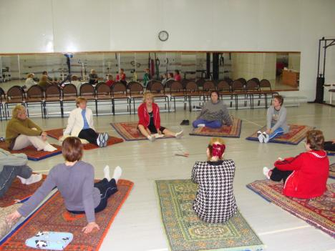
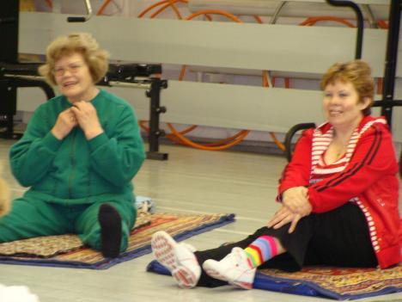
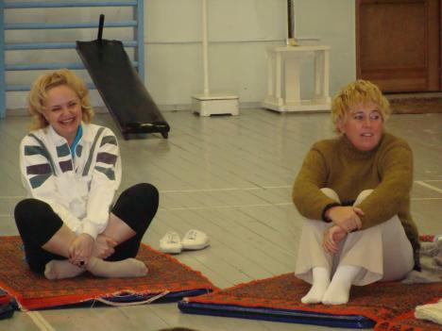
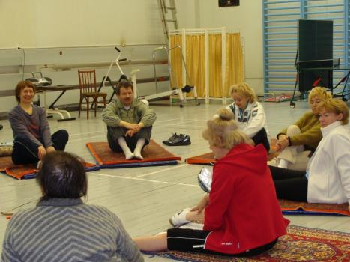

Slide 13
I Этап (профилактический)
Задачи:
Формировать потребности в санитарно-гигиенических навыках по уходу за своим здоровьем;
Научить контролировать состояние организма по данным показателям пульса;
Снимать мышечное и нервное напряжение.
Средства и методы воздействия:
Утренняя гигиеническая гимнастика;
Самомассаж;
Производственная гимнастика с акцентом на дыхательные упражнения;
Физкультминутки;
Гимнастика для глаз;
Аутогенная тренировка - мышечное расслабление с использованием тихой музыки звуков природы (пение птиц, журчание воды, шум дождя и т.д.).
Дополнительные процедуры:
Прогулки на свежем воздухе;
Прием травяных настоев;
Теплые ванны солевые или хвойные (10 раз через день);
Прослушивание спокойной музыки;
Воздушные, солнечные ванны.

Slide 14
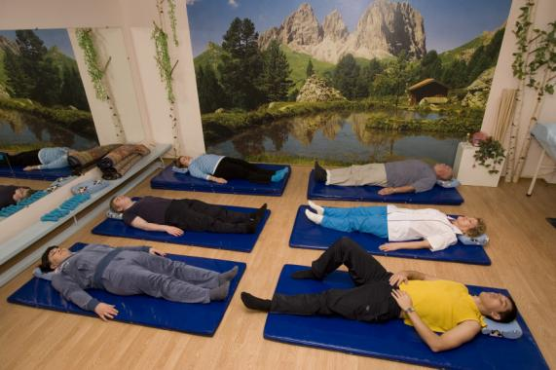
Профилактическая гимнастика и мышечное расслабление

Slide 15
II Этап (оздоровительно-восстановительный)
Задачи:
Расширение двигательного режима с учетом основных и сопутствующих заболеваний.
Восстановление функций опорно-двигательного аппарата, т.к. болезни позвоночника и суставов ведут к потере гибкости и силы отдельных групп мышц, ухудшению координации движений, снижению уровня выносливости, а следовательно, и трудоспособности.
Средства и методы:
Суставная гимнастика на эластичность и растяжку связочного аппарата (Йога, Ци-гунь, Каланетик, Пилатес, Бодифлек);
Общеразвивающие упражнения без предметов и с предметами (палками, мячами, обручами, фитнес-боллами и т.д.);
Упражнения в ходьбе, на координацию движений, внимание, вестибулярный аппарат;
Подвижные игры;
Кардиотренажеры (велоэргометр, степпер, тредмил) малой и средней интенсивности;
В психологической релаксации использовался метод визуализации, направленный на развитие образного мышления и создание положительных эмоций.
Дополнительные процедуры:
Ванны травяные, скипидарные (10 раз, 2-3 в неделю);
Лечебный классический массаж;
Выезд на природу;
Катание на лыжах, коньках, санях, велосипеде и пр.;

Slide 16
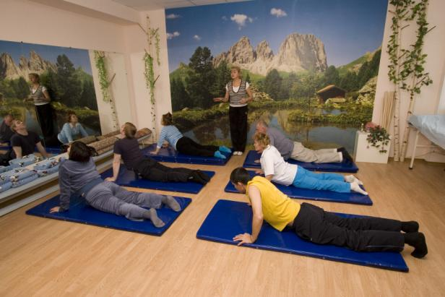

Slide 17
III Этап (общей физической подготовленности)
Задачи:
Повысить двигательную активность;
Нормализовать психо-эмоциональное состояние;
Формировать здоровый образ жизни.
Средства и методы отличались всесторонним характером воздействия:
Для развития гибкости и различных групп мышц использовались спортивные предметы (гантели, палки, мячи, резиновые жгуты, экспандеры и т.д.),
Физические нагрузки в аэробном режиме направлены на тренировку сердечно-сосудистой и дыхательной систем (кардиотренажеры, бег трусцой);
На укрепление различных групп мышц брюшного пресса, спины, верхнего плечевого пояса, бедер и т.д. использовались тренажеры силовой направленности;
Спортивные и подвижные игры (бадминтон, настольный теннис, волейбол и др.);
Психологическая коррекция направлена на осознание своих негативных мыслей и способов поведения, ведущих к различным заболеваниям с помощью когнитивно-поведенческих методик.
Дополнительные мероприятия:;
Контрастный душ;
Баня (сауна);
Тренировки в фитнес-центре;
Бассейн;
Закаливающие процедуры.

Slide 18
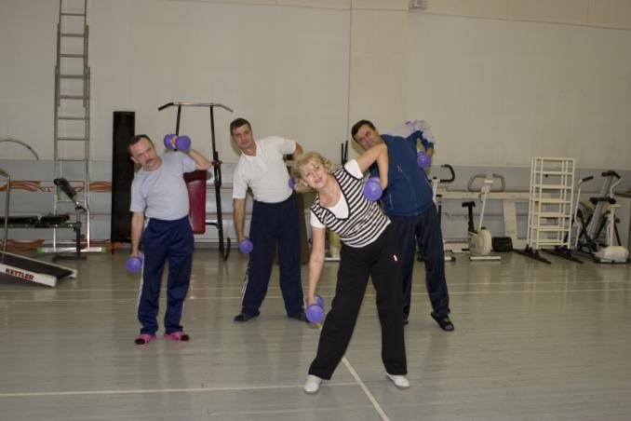
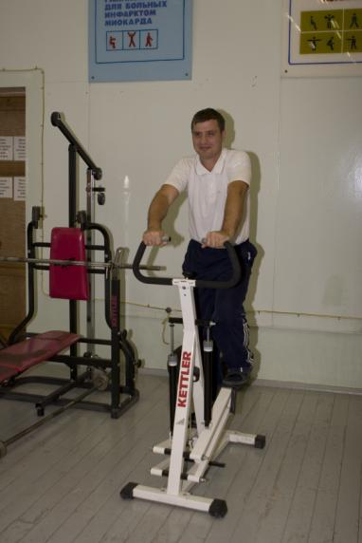

Slide 19
Опрос, анкетирование
Выявлена большая заинтересованность преподавателей ФК в предложенном проекте
Продолжить углубленное изучение частных методик по физическим и психологическим образовательно-оздоровительным мероприятиям для участников проекта 2 года обучения
Проводить семинары, практические занятия и мастер-классы самими участниками в различных учреждениях
Организовать курсы начального этапа обучения для новичков
Процесс организации и проведения занятий способствовал воспитанию ответственности за свое здоровье, формированию мотивации к ЗОЖ
Занятия послужили информацией в личных целях для улучшения физического здоровья и психо-эмоционального самочувствия
Освоение предложенных методик было взято на вооружение для практического внедрения в педагогический процесс

Slide 20
Отчет
Написано 20 статей, по которым сделаны доклады на научно-практических конференциях;
15 лекционно-семинарских занятий;
12 мастер-классов по практическим занятиям авторской программы;
Напечатаны методички комплексов оздоровительно-восстановительной гимнастики:
-для позвоночника
-приемы общего самомассажа
-формулы аутогенной тренировки
-ЛФК для стимуляции умственной деятельности
Записаны видеодиски:
гимнастика и самомассаж для позвоночника
универсальный лечебно-оздоровительный комплекс упражнений.

Slide 21
Будьте здоровы, красивы и счастливы в этом прекрасном гармоничном мире
Козьма Прутков: «Хочешь быть счастливым – будь им»
Мы добавляем: «Хочешь быть здоровым – будь им»

Slide 22
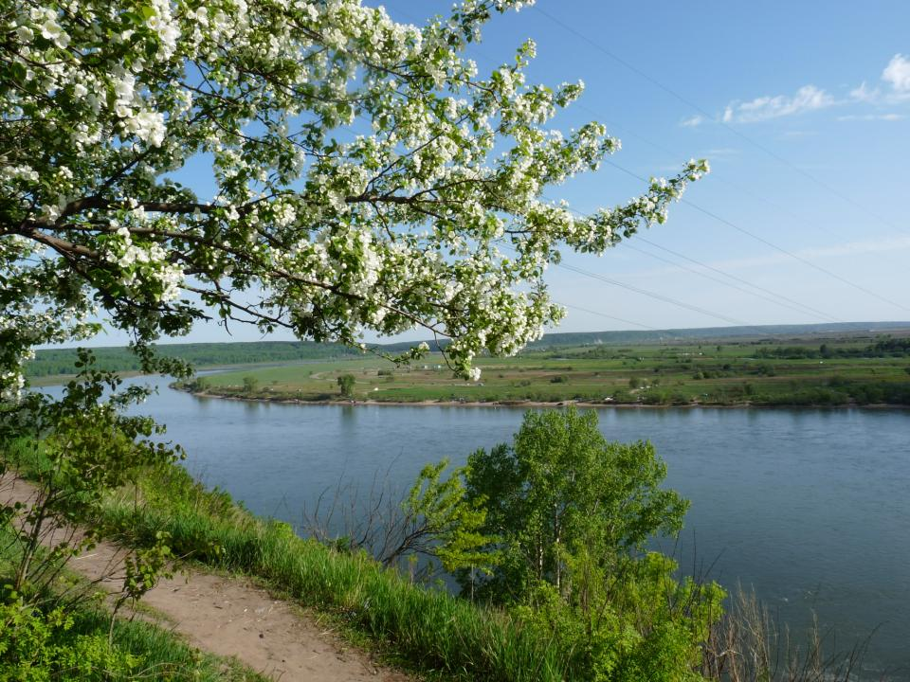
СПАСИБО
ЗА ВНИМАНИЕ

